Slide 1
LE TRACHOME
Dr KILANGALANGA NGOY
Spécialiste en Ophtalmologie

Slide 2
PLAN DE LA LESSON
Objectifs
Approche pédagogique
Définition
Historique
Epidémiologie
Facteurs de risque
Histoire naturelle
Expression clinique
Diagnostic
Prise en charge et Elimination
Conclusion
Références

Slide 3
1.OBJECTIFS
Objectif opérationnel
Permettre au futur médecin de correctement prendre en charge le Trachome et ses complications
Objectifs pédagogiques
Au terme de l’enseignement, l’apprenant doit être capable de:
Définir le Trachome
Décliner l’épidémiologie et la physiopathologie du Trachome
Décrire la clinique du Trachome
Poser le diagnostic de ladite maladie
Poser le diagnostic différentiel de ladite maladie
Traiter correctement ladite maladie et les complications éventuelles
D’assurer la sensibilisation de sa communauté en vue d’assurer la prévention de la dite maladie,

Slide 4
2.APPROCHE PÉDAGOGIQUE
Prérequis (Anatomie, Histologie, Physiologie, Pharmacologie…)
Enseignement interactif
PowerPoint
Vidéoprojecteur
Notes de cours
Internet
Bibliothèque
Cours clinique en groupe (Travaux Pratiques)
Evaluation classique/QCM

Slide 5
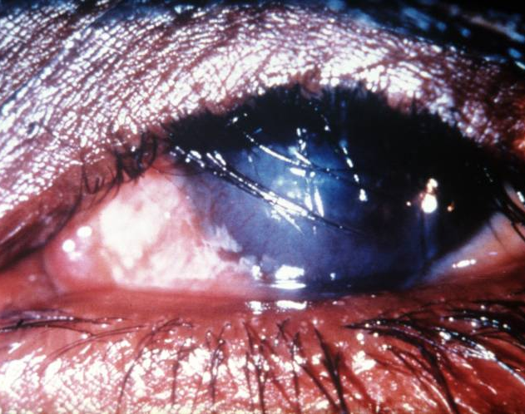
3.DEFINITION
Le trachome est une kératoconjonctivite transmissible, due à Chlamydia trachomatis, d’évolution généralement chronique, caractérisée par la formation de follicules, une hyperplasie papillaire, un pannus cornéen, et entraînant des lésions cicatricielles typiques.
Le Trachome est une maladie tropicale négligée qui constitue la première cause infectieuse de la cécité.

Slide 6
4.HISTORIQUE
Les documents les plus anciens décrivant ce qui semble être le trachome sont chinois et datent de 2600 avant J.-C. En Égypte, le papyrus Ebers en fait mention au XVIe siècle avant J.-C., notamment en ce qui concerne le traitement de ses complications palpébrales
Le trachome était aussi connu dans l’Antiquité comme en témoignent les nombreuses descriptions dans les traités de cette époque, en particulier dans le Corpus hippocratique (Ve siècle avant J.- C.).
C’est dans Materia Medica, publié vers l’an 60 de notre ère, que Dioscoride a le premier utilisé le terme de « trachome » (« rugueux » en Grec) en raison de l’aspect granuleux de la conjonctive tarsale. Galien (129–200) reprit les travaux d’Hippocrate et les compléta.

Slide 7
HISTORIQUE(ctd)
Affectant un grand nombre de soldats français et anglais revenant de la campagne d’Égypte (1798–1803).
L’ophtalmie d’Égypte a ensuite contaminé les populations urbaines parisiennes et londoniennes.
Le problème était devenu si important que de nombreux hôpitaux ophtalmologiques ont été fondés à cette époque pour lutter contre ce fléau, tels le Moorfields Eye Hospital à Londres ou le Massachusetts Eye Infirmary à Boston.
Le thème du premier congrès international d’ophtalmologie en 1857 était aussi le trachome car c’était de loin le principal problème auquel les ophtalmologistes avaient à faire face. Le trachome fut systématiquement recherché chez les immigrants à leur arrivée aux États-Unis et tous ceux qui en étaient porteurs étaient immédiatement renvoyés dans leur pays d’origine.

Slide 8
HISTORIQUE(ctd)
À la fin du 19e siècle: les immigrants aux États-Unis étaient régulièrement dépistés pour le trachome et renvoyés chez eux s’ils présentaient des signes du trachome.
Le trachome a maintenant disparu des pays développés (à l’exception des communautés aborigènes de l’arrière-pays australien).
Probablement en raison de l’amélioration générale des niveaux de vie et d’hygiène.
En RDC (2014), le Trachome a été mis en évidence dans les provinces du Nord et Sud Kivu; Grand Equateur, Ituri, Haut et Bas-Uele avec les plus fortes prévalences au Katanga (Pueto et Kilwa).

Slide 9
5.EPIDEMIOLOGIE
Le trachome est une cause majeure de cécité irréversible dans de nombreux pays moins développés, en particulier dans les zones rurales pauvres.
On pense que le trachome cécitant est endémique dans plus de 50 pays, avec la prévalence la plus élevée de maladies actives et de trichiasis en Afrique, principalement dans les savanes d’Afrique de l’Est et centrale et le Sahel d’Afrique de l’Ouest .
Il est également endémique dans un certain nombre de pays du Moyen-Orient, d’Asie, d’Amérique latine et du Pacifique occidental .

Slide 10
EPIDEMIOLOGIE(ctd)
Les estimations actuelles de l’OMS :
La prévalence de la maladie active, du trichiasis et de la cécité sont
nettement inférieures aux précédentes et des baisses de la prévalence ont
été notées dans plusieurs pays.
Dans le monde, près de 3,6 millions de personnes sont déjà aveugles ou souffrent de déficience visuelle due au trachome.
Environ 200 millions de personnes ont besoin d’interventions pour prévenir la cécité due au trachome
Environ la moitié de la charge mondiale du trachome actif est concentrée dans cinq pays :
Éthiopie, Inde, Nigeria, Soudan et Guinée

Slide 11
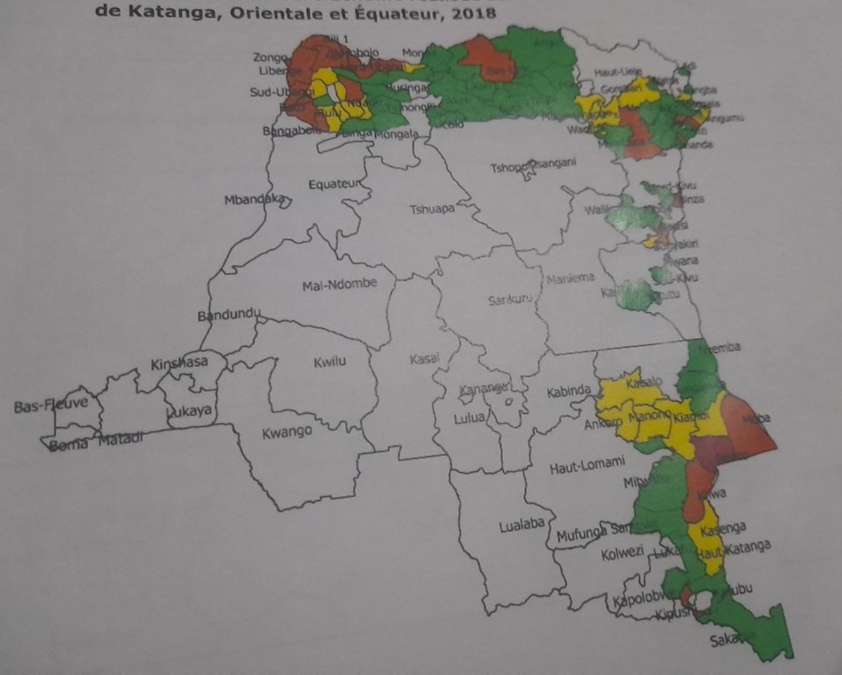
Premières enquêtes de base du Trachome en RDC 2014 dans 46 ZS(OMS)
Prévalence du Trachome au niveau des Zones de Santé:
Prévalence du trachome folliculaire (TF) ≥5% dans 30 Zones de santé
Le Trichiasis était prevalent ≥0.2% I dans 37 Zones de Santé
Les enquêtes de prévalence se poursuivent dans toutes les provinces

Slide 12
6.FACTEURS DE RISQUE
De nombreux facteurs de risque ont été identifiés.
Tous sont liés à la fréquence des réinfections et à l’intensité de l’inflammation conjonctivale.
Le trachome est généralement plus grave dans le genre féminin (surtout en termes de fréquence de l’entropion trichiasis), probablement en raison d’une plus grande exposition à l’agent infectieux.
En effet, ce sont les femmes qui, tout au long de leur vie, sont davantage au contact des enfants trachomateux.
Les autres facteurs de risque identifiés sont de nature socio économique :
- défaut d’hygiène collective,
manque d’eau
promiscuité
saleté du visage.
Ce sont donc surtout l’absence d’hygiène et l’exposition répétée au C. trachomatis qui aggravent la maladie en favorisant les réinfections.

Slide 13
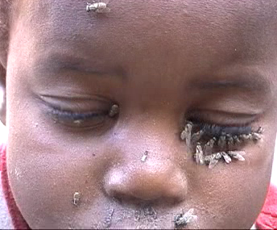
7.HISTOIRE NATURELLE
Le trachome commence généralement tôt dans l’enfance.
Il est alors caractérisé par une inflammation chronique de la conjonctive tarsale supérieure, avec envahissement de la cornée par un voile vasculaire qui descend du limbe vers le centre de la cornée (pannus).
Ce stade inflammatoire représente la phase active et contagieuse de la maladie.
.
.

Slide 14
HISTOIRE NATURELLE(ctd)
L’inflammation trachomateuse, en milieu endémique, persiste quelques années avant d’évoluer vers la cicatrisation qui peut se faire selon deux modalités :
soit l’inflammation est restée modérée et l’évolution se fait vers la guérison spontanée, au prix de quelques cicatrices conjonctivales : c’est le trachome cicatriciel bénin
soit l’inflammation conjonctivale a été intense et prolongée du fait de nombreuses réinfections

Slide 15
HISTOIRE NATURELLE(ctd)
La cicatrisation peut alors dépasser son but et entraîner une fibrose rétractile de la paupière supérieure.
Il s’agit alors d’un trachome cicatriciel grave, susceptible d’aboutir à un entropion trichiasis.
Le frottement des cils à chaque clignement et surtout un syndrome sec aboutissent à une érosion cornéenne, souvent surinfectée, qui évolue vers une cécité complète et irréversible

Slide 16
8.CLINIQUE
Au cours de la phase inflammatoire, les signes fonctionnels sont discrets : gêne oculaire, picotements, sensation de sable dans les yeux.
Lors de la phase cicatricielle: les signes de la sécheresse oculaire.
Dans les cas sévères, et notamment lorsqu’il existe un entropion trichiasis associé:
-Un larmoiement .
-Une photophobie due aux érosions cornéennes.
-La baisse d’acuité visuelle est tardive, contemporaine de
l’opacification du centre de la cornée.
La gêne visuelle est, en revanche, bien plus précoce et entraîne une dégradation significative de la qualité de vie des patients présentant un entropion trichiasis, même mineur.

Slide 17
Classification clinique
Plusieurs systèmes de classification ont été proposés. À l’heure actuelle, c’est la « codification simplifiée », recommandée par l’OMS, qui est la plus utilisée en raison de sa simplicité et de sa reproductibilité.
Des cartes de codage sont disponibles en dix langues et peuvent être librement chargées depuis le site de l’OMS (http://www.who.int/blindness/causes/trachome document/fr/).
Cette méthode de codage consiste simplement à noter la présence ou l’absence de cinq signes, indépendamment les uns des autres :

Slide 18
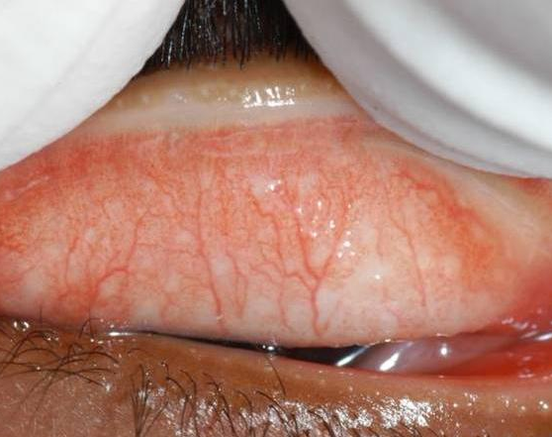
Cinq stades sont décrits dans le système de notation de l'OMS.
7
Ier stade
Inflammation trachomateuse, folliculaire (TF): caractérisée par 5 follicules ou plus de la conjonctive tarsienne supérieure
Les follicules sont des protubérances arrondies plus pâles que le reste de la conjonctive et sont d’aspect blanc-gris ou translucide

Slide 19
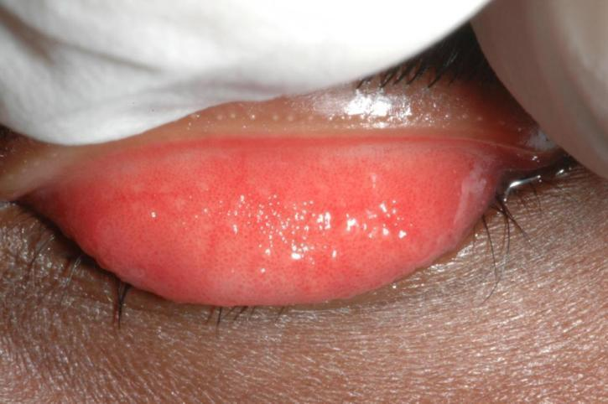
2ème Stade
Inflammation trachomateuse intense (TI):
Caractérisée par un épaississement inflammatoire prononcé de la conjonctive tarsienne qui cache plus de la moitié des vaisseaux tarsaux profonds normaux
La conjonctive tarsienne semble rouge, rugueuse et épaissie. On observe généralement de nombreux follicules, qui peuvent être partiellement ou complètement recouverts par la conjonctive épaissie

Slide 20
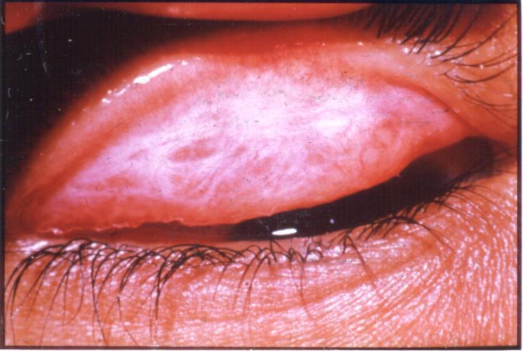
3 ème stade
Cicatrice trachomateuse(TS) :
- Présence de cicatrices sur la conjonctive tarsienne.
-Les cicatrices sont nettement visibles (lignes, bandes ou voiles blancs sur la conjonctive tarsienne).
-Elles sont luisantes et d’aspect fibreux.
-Les cicatrices, surtout en cas de fibreuse diffuse, peuvent masquer les vaisseaux sanguins tarsiens.

Slide 21
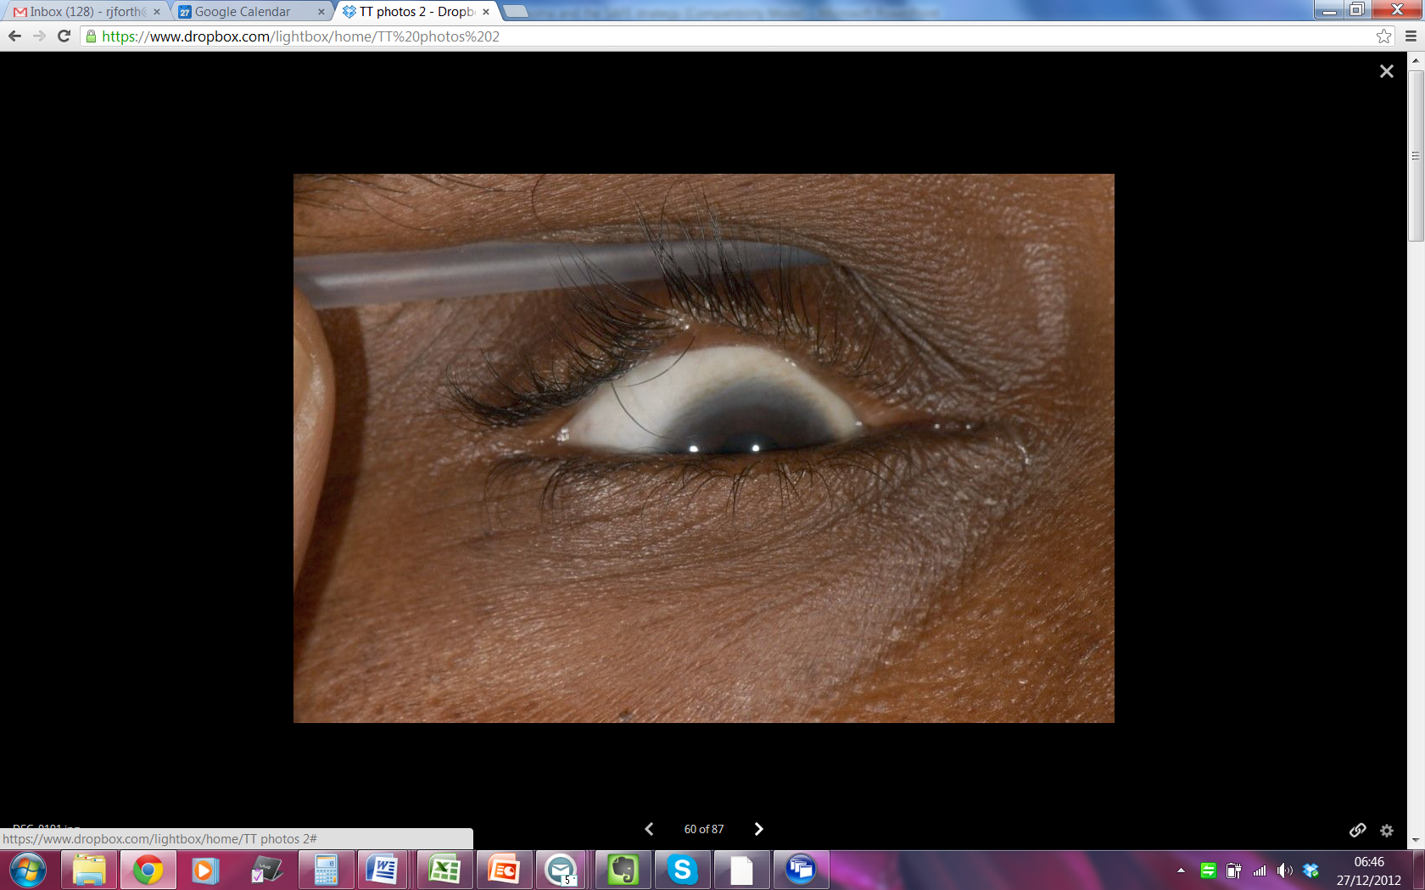
4 ème stade
Trichiasis trachomateux(TT) :
Un cil au moins frotte sur le globe oculaire ou signe de l’épilation récente de cils déviés.

Slide 22
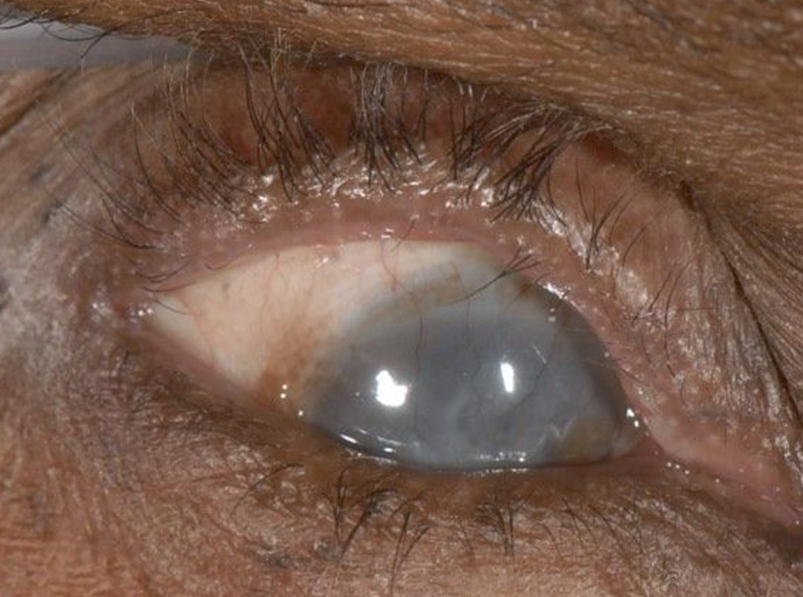
5 ème stade
Opacité cornéenne(CO) :
-Opacité cornéenne visible sur la pupille, si dense qu’au moins une partie du bord pupillaire est estompé lorsqu’il est vu à travers l’opacité.
De telles opacités provoquent une déficience visuelle grave.

Slide 23
9.DIAGNOSTIC
Le diagnostic de trachome est habituellement clinique:
les examens de laboratoire n'étant pas accessibles dans les régions d'endémies.
La présence de follicules lymphoïdes au niveau de la conjonctive tarsale et l'atteinte limbique supérieure avec aspect de pannus ont une valeur diagnostique certaine.
Le C. trachomatis peut être isolé en culture ou identifié par des tests d'amplification des acides nucléiques (NAAT) et des techniques d'immunofluorescence; les tests doivent être effectués lorsqu'ils sont facilement disponibles.

Slide 24
DIAGNOSTIC(ctd)
Dans les situations de ressources limitées, les tests peuvent être limités aux cas d'incertitude diagnostique
Au stade précoce, la présence de fines inclusions cytoplasmiques basophiles dans l'épithélium conjonctival prélevé par grattage, et coloré au Giemsa permet de distinguer le trachome d'une conjonctivite non chlamydienne.

Slide 25
DIAGNOSTIC DIFFERENTIEL
Le contexte, et le développement du tableau clinique permettent de poser le diagnostic différentiel du trachome.
La conjonctivite printanière est semblable au trachome au stade d'hypertrophie folliculaire, mais les symptômes sont différents et l'on trouve des éosinophiles (et non pas des inclusions basophiles) par grattage de la conjonctive.

Slide 26
10.PRISE EN CHARGE ET ELIMINATION DU TRACHOME
Les programmes d’élimination du trachome dans les pays d’endémie sont mis en œuvre dans le cadre de la stratégie CHANCE, recommandée par l’OMS, qui comprend 4 volets :
La CHirurgie pour traiter le stade cécitant de la maladie (trichiasis trachomateux) ;
Les Antibiotiques pour traiter l’infection, en particulier dans le cadre de campagnes d’administration de masse de l’azithromycine, un antibiotique donné par le fabricant aux programmes d’élimination par l’intermédiaire de l’Initiative internationale contre le trachome ;
Le Nettoyage du visage ; et
L’amélioration de l’Environnement, en particulier en améliorant l’accès à l’eau potable et à l’assainissement.

Slide 27
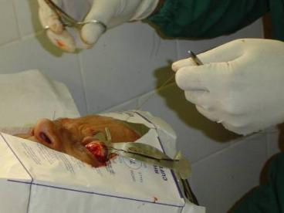
STRATEGIE D’ ELIMINATION DU TRACHOMEDE L’OMS CHANCE
CH= CHIRURGIE
CHIRURGIE DU TRICHIASIS

Slide 28
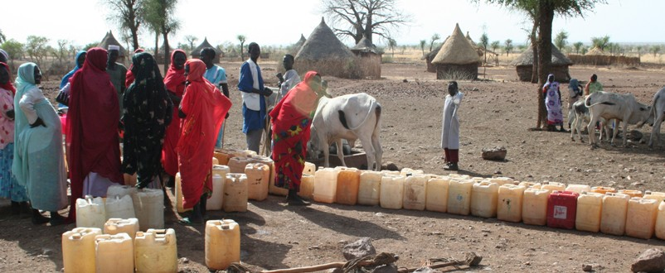
Changements au sein de l’environnement
L’accès à l’eau
-pour le nettoyage du visage
-et l’élimination des excrétas afin que les mouches n’y pondent pas leurs œufs constituent deux mesures permettant de limiter la transmission.
Les enquêtes fournissent des données sur l’accès des foyers à l’eau et aux installations sanitaires

Slide 29
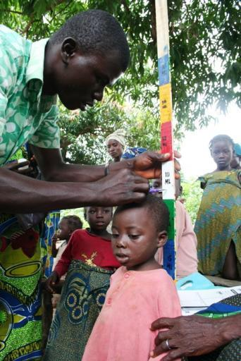
ANTIBIOTIQUE
Utiliser de l’Azithromycine par voie orale (dose unique de 20 mg/kg de poids corporel, jusqu’à un maximum de 1 g)
Ou une pommade ophtalmique à la Tétracycline pdt 6 semaines
Les enquêtes permettent de déterminer quels districts ont besoin d’une distribution généralisée d’antibiotiques.

Slide 30
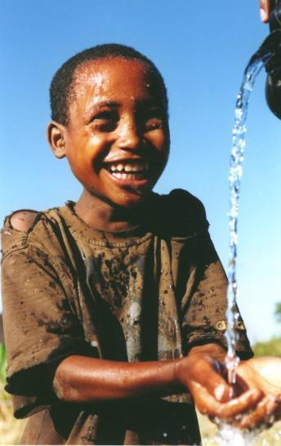
Nettoyage du visage
Réduit le risque de transmission de l’infection.
Les enquêtes fournissent des informations sur la disponibilité de l’eau.

Slide 31
CONCLUSION
Le trachome est la principale cause de cécité d’origine infectieuse dans le monde.
Il est dû à une bactérie intracellulaire obligatoire, Chlamydia trachomatis.
L’infection se transmet par contact direct ou indirect avec l’écoulement oculaire ou nasal de personnes infectées, en particulier les jeunes enfants qui forment le principal réservoir de l’infection.
Il est également transmis par certaines espèces de mouches qui ont été en contact avec les yeux ou le nez de personnes infectées.
les programmes d’élimination du trachome dans les pays d’endémie sont mis en œuvre dans le cadre de la stratégie CHANCE, recommandée par l’OMS,

Slide 32
REFERENCES
Kilangalanga, J., Ndjemba, J. M., Uvon, P. A., Kibangala, F. M., Mwandulo, J. L. S. B., Mavula, N.,for the Global Trachoma Mapping Project. (2017). Trachoma in the Democratic Republic of the Congo: Results of 46 Baseline Prevalence Surveys Conducted with the Global Trachoma Mapping Project. Ophthalmic Epidemiology, 25(sup1), 192–200.
Emma M Harding-Esch a, Clara R Burgert-Brucker b, Cristina Jimenezc, Ana Bakhtiarid, Rebecca Willisd, Michael Dejene Bejigae et al. Tropical Data: Approach and Methodology as Applied to Trachoma Prevalence Surveys. Ophthalmic Epidemiology 2023, Vol. 30, No. 6, 544–60.
Hu, V.H., Harding-Esch, E.M., Burton, M.J., Bailey, R.L., Kadimpeul, J. and Mabey, D.C.W. (2010), Epidemiology and control of trachoma: Systematic review. Tropical Medicine & International Health, 15: 673-691.
Resnikof S.Trachome. Ophtalmologie .Volume 14 , n◦3 ,Septembre 2017.http://dx.doi.org/10.1016/S0246-0343(17)71282-8

Slide 33

MERCI DE VOTRE ATTENTION

